Slide 1
Instalación
Antonio Espín Herranz

Slide 2
Instalación
Descargar de:
https://www.postgresql.org
Seleccionar el sistema operativo → Windows
Pinchar en el enlace “download the installer”
https://www.enterprisedb.com/downloads/postgres-postgresql-downloads
DESCARGAR LA VERSIÓN: 16.4
El archivo descargado para la versión 16 será:
postgresql-16.4-1-windows-x64.exe

Slide 3
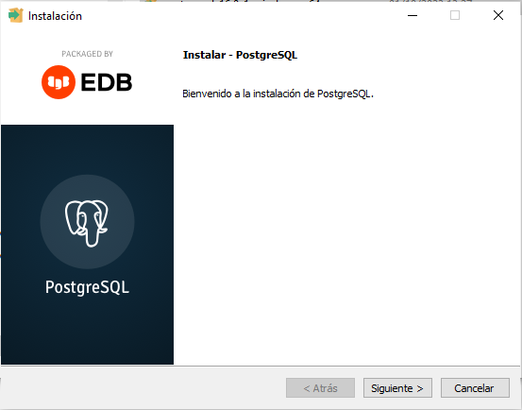
Instalación
Mensaje de bienvenida

Slide 4
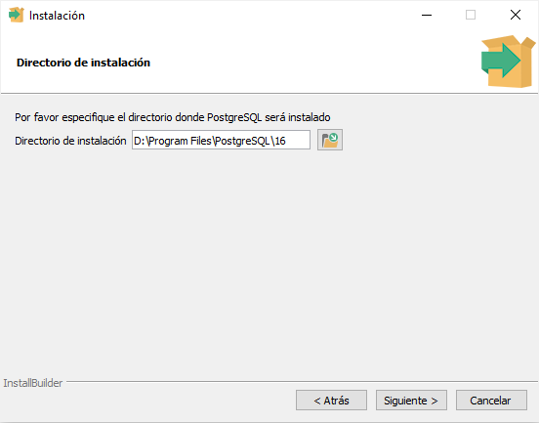
Instalación
Ruta de instalación

Slide 5
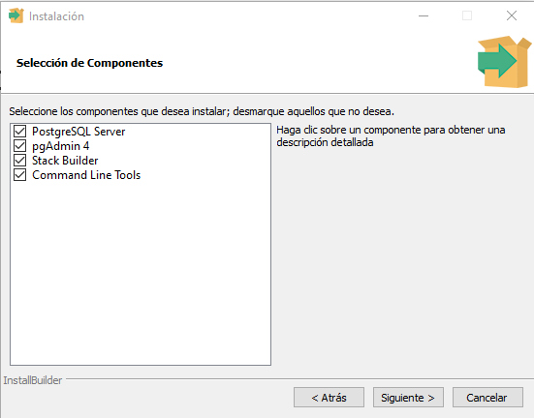
Instalación
PostGreSQL Server: imprescindible!
pgAdmin 4: la herramienta de gestión
Las últimas dos opciones nos pueden ayudar a trabajar con PostGreSQL.

Slide 6
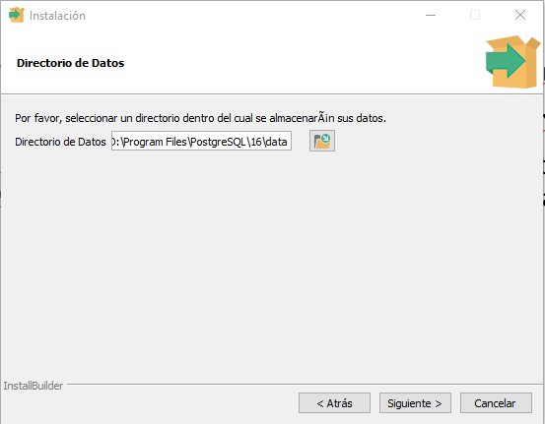
Instalación
Seleccionar la ruta donde se dejarán los datos

Slide 7
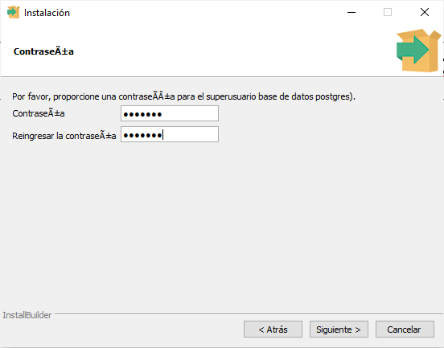
Instalación
Contraseña del super-usuario de la BD de postgre.

Slide 8
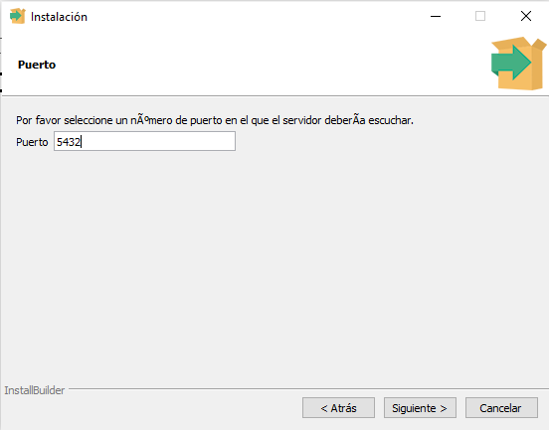
Instalación
Número de puerto, se puede dejar el puerto por defecto.

Slide 9
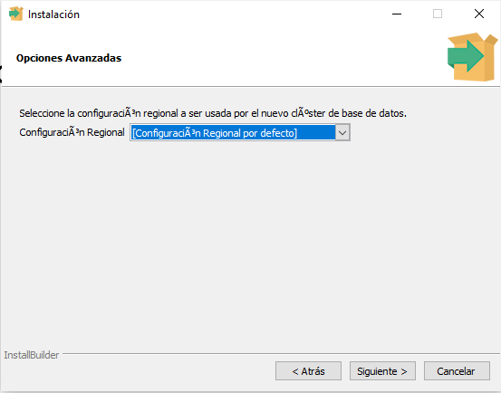
Instalación
Configuración regional por defecto.

Slide 10
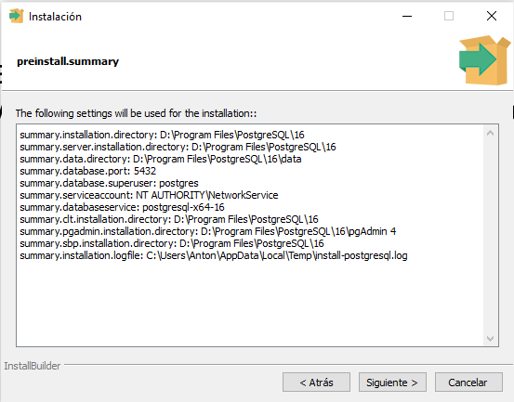
Instalación
Muestra la información relevante: importante el super-usuario: postgres y la contraseña indicada en el proceso.

Slide 11
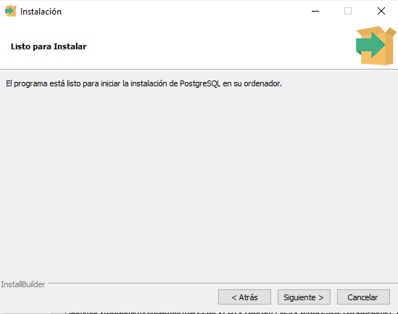
Instalación
Listo para instalar

Slide 12
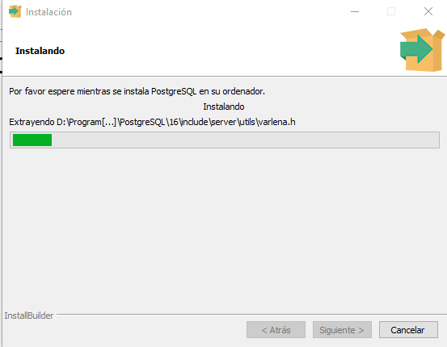
Instalación
Comienza a instalar.

Slide 13
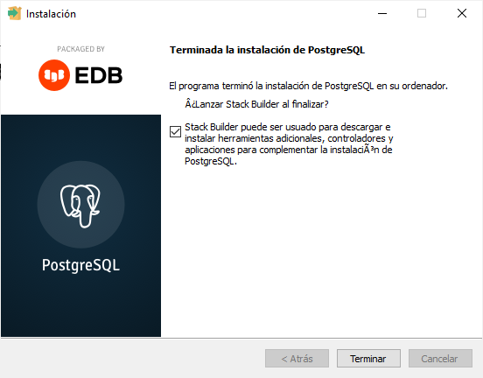
Instalación
Al terminar la instalación. De momento no lanzar Stack Builder

Slide 14
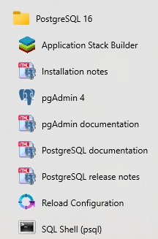
Instalación
En la carpeta postgreSQL16 de los programas instalado vemos las herramientas instaladas.
Probar a conectar a la Shell (psql), con el super-usuario y la contraseña.

Slide 15
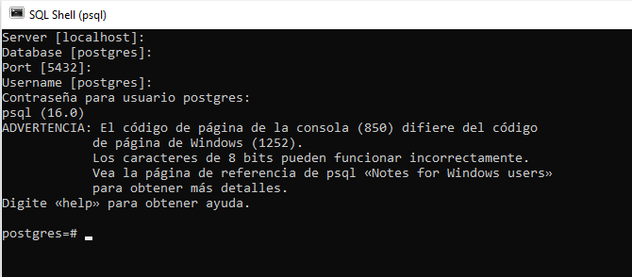
SQL Shell
Si va todo bien, veremos:

Slide 16
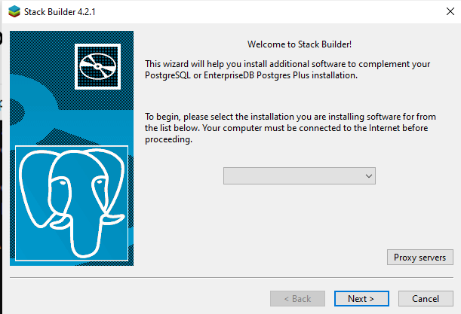
Start Builder
Es la herramienta que nos permite instalar complementos adicionales, se puede arrancar desde el mismo grupo de PostgreSQL

Slide 17
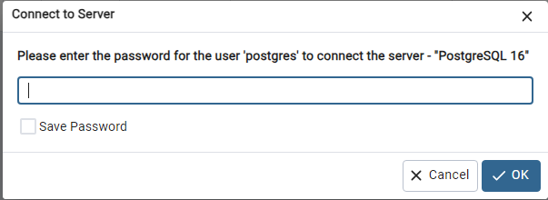
pgAdmin 4
La herramienta que utilizaremos para gestionar las bases de datos de postgresql.
Al entrar y seleccionar un servidor tendremos que indicar la contraseña.
Mejor dejar guardado el password.

Slide 18
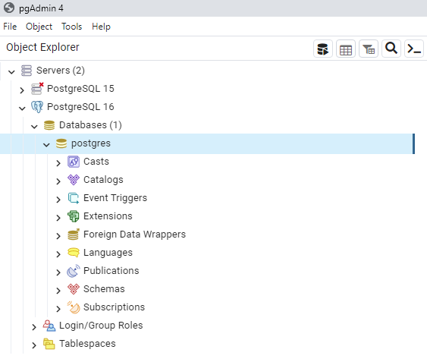
pgAdmin 4
Al conectar deberíamos de ver las BD que tenemos en cada servidor.
Podemos establecer conexiones con varios servidores.

Slide 19
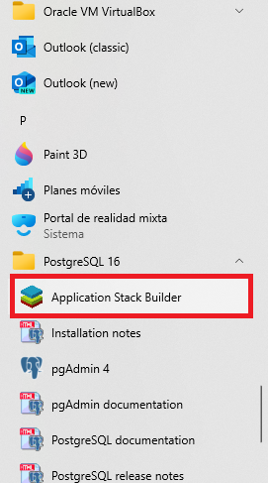
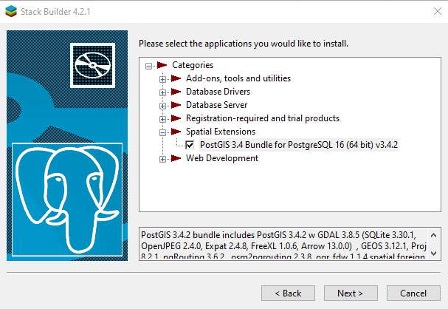
PostGIS
https://postgis.net/workshops/es/postgis-intro/installation.html
Arrancar Stack Builder 4.2.1

Slide 20
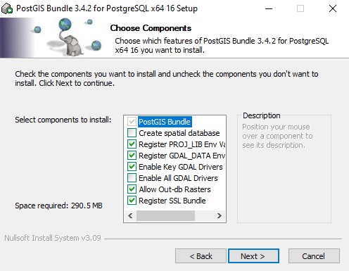
PostGIS
Seleccionar carpeta de instalación.
Se pone a descargar y luego instalar

Slide 21
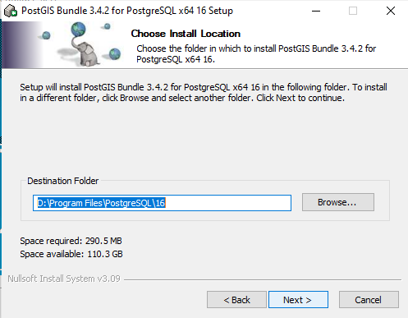
PostGIS

Slide 22
PostGIS
Probar a añadir la extensión de PostGIS a una BD.
Crear una base de datos
Una vez creada, con el botón derecho create → extensión
Se debería haber agregado una tabla de referencia espacial:
spatial_ref_sys
Tendremos dos nuevas vistas:
geography_columns
geometry_columns

